Slide 1

ЎЗБЕКИСТОН РЕСПУБЛИКАСИ
ОЛИЙ ВА ЎРТА МАХСУС ТАЪЛИМ ВАЗИРЛИГИ
ҚАРШИ ДАВЛАТ УНИВЕРСИТЕТИ
АМИНОКИСЛОТАЛАР АЛМАШИНУВИ ВА ФУНКЦИЯЛАРИ
б.ф.н., доц. Раҳматуллаев Ёрқин Шокирович

Slide 2
РЕЖА
Аминокислоталарнинг аҳамияти
Оқсилларнинг ҳазм бўлиши
Тўқима оқсилларининг парчаланиши
Аминокислоталарнинг транспорт механизми

Slide 3
АМИНОКИСЛОТАЛАРНИНГ АҲАМИЯТИ
Одам организмида ўртача 15 кг оқсил бўлиб, эркин аминокислоталарнинг фонди (миқдори) тахминан 30-35 г ни ташкил этади. Қондаги аминокислоталар миқдори 35-65 мг/дл. Ҳар куни танамизда 400 г гача оқсил аминокислоталаргача парчаланади ва шунча миқдорда синтезланади. Шу билан бирга улар оқсил ва пиптедлар синтези учун ҳам фойдаланилади. Бундан ташқари аминокислоталардан пиптед бўлмаган моддалар: холин, таурин, аминлар, гем, тироксин ва бошқа моддалар ҳам ҳосил бўлади. Организмдаги эркин аминокислоталарнинг асосий манбаи бўлиб овқат оқсиллари, тўқима оқсиллари ҳамда углеводлардан ҳосил бўладиган оқсиллар хизмат қилади. Лекин булар ичидан энг муҳими овқат оқсиллари бўлиб (бир суткалик меъёр 100 г) тўқима оқсиллари, айниқса углеводлардан фақат уларнинг углеродли қисми ҳосил бўлади.

Slide 4
Организмда учрайдиган оқсилларни ташкил қилучи 20 та аминокислотани қуйидаги 4 та гуруҳга бўлиш мумкин:
алмашинадиган аминокислоталар - Ала, Асп, Асн, Глу, Глн, Про, Гли, Сер ва бошқалар организмда керакли миқдорда синтезланади;
алмашинмайдиган аминокислоталар - Вал, Лей, Иле, Мет, Фен, Три, Лиз, Тре – организмда синтезланмайди ва овқат билан қабул қилиниши лозим;
қисман алмашинадиган аминокислоталар - Гис, Арг – асосан болалар организмида секин синтезланади ва кунлик эҳтиёжни тўла қоплай олмайди;
шартли алмашинадиган аминокислоталар - Цис, Тир – алмашинмайдиган аминокислоталар - Мет ва Фен дан тегишли ҳолда синтезланади.

Slide 5
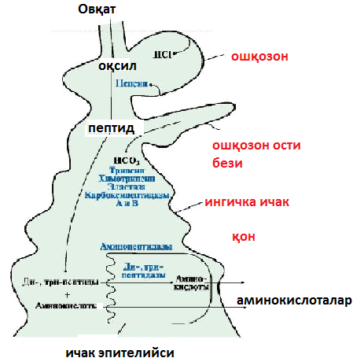
ОКСИЛЛАРНИНГ ҲАЗМ БУЛИШИ

Slide 6
Овқат оқсиллари эркин аминокислоталаргача гидролизланади. Бу жараён меъдада бошланиб, ингичка ичакда пептидазалар иштирокида давом этади. Улар меъда, меъда ости бези хамда ичак хужайраларида синтезланади. Меъдада овкат оқсиллари денатурацияланиб, олигопептидлар, ичакда эса ди- ва трипептидлар хамда эркин аминокислоталар хосил бўлади ва қонга сўрилади.
Барча пептидазалар жойлашиши ва вазифасига кура эндо – ва экзопептидазаларга булинади:
• эндопептидазалар - пепсин, трипсин, химотрипсин, эластаза);
• экзопептидазалар - аминопептидаза, карбоксипептидазалар А ва В.

Slide 7
Ҳазм тизимидаги протеолитик ферментлар тавсифи
Синтез жойи | Таъсир жойи | рН | Актив пептидаза |  |  | Таъсирни ўзига хослиги
 |  |  | Профер-мент | Акти-ватор | Актив фермент
Меъда | Меъда бушлиги | 1,5-2,0 | Пепсино-ген | НС1-тез | Пепсин | Х-Тир-Х Х-Фен-Х -Лей-Глу-
Меъда ости бези | Ингичка ичак бушлиги | 7,0-7,8 | Трипсино ген | Энтеропептидаза | Трипсин | -Арг-Х- -Лиз-Х-
 |  |  | Химотрипсиноген | Трипсин | Химотрипсин | -Тир-Х -Фен-Х -Тир-Х
 |  |  | Проэлас таза | Трипсин | Эластаза | -Гли-Ала-
 |  |  | Прокарбоксидаза АБ |  | Карбоксипепти даза АБ | -Х-NH-CH-COOH ! R
Ингичка ичак | Ичак девори | 7,0-7,8 | Аминопептидазалар |  |  | Н₂N-CH-CO-X-

Slide 8
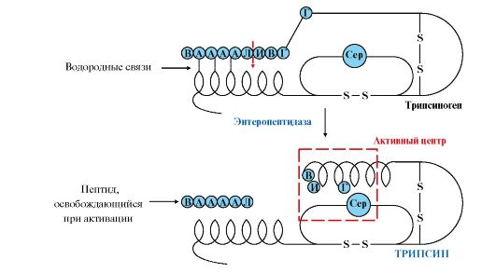
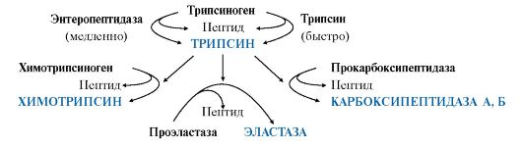
Ферментларнинг активланиш механизми

Slide 9
ТЎҚИМА ОҚСИЛЛАРИНИНГ ПАРЧАЛАНИШИ
Тўқима оқсиллари парчаланишининг асосий сабаблари қуйидагилардан иборат.
1. Ҳужайраларнинг қариши ёки ташқи омиллар (заҳарли моддалар, нурлар) таъсирида зарарланиши. Қариб қолган ва зарарланган ҳужайралар фагоцитланади ва уларнинг ҳамма таркибий қисмлари, жумладан, оқсиллари ҳам лизосомаларда деполимерланади.
2. Оқсиллар денатурацияси, бу жараён муайян тезлик билан узлуксиз давом этиб туради. Денатурацияланган оқсиллар протеолитик ферментлар таъсирига яхшироқ бериладиган субстратлардир.
3. Трансляциядан кейин тузилиши поёнига етиб бораётганида оқсилларнинг қисман протеолизга учраши. Проферментлар ва бошқа оқсилларнинг ўтмишдошлари функционал жиҳатидан актив оқсилларга айланиб келаётганида пептид занжирининг ажралиб чиқадиган қисми аминокислоталаргача гидролизланади.

Slide 10
4. Ҳазм ширалари оқсилларининг ҳазм бўлиши. Одамда барча ҳазм секретлари билан бир кеча-кундузда ичакка 50 г атрофида оқсиллар, асосан, ферментлар чиқиб туради. Шу оқсилларнинг ҳаммаси ҳам ҳазм бўлади, аминокислоталари эса сўрилиб кетади.
5. Оқсиллар концентрациясининг индукция ва репрессия йўли билан идора этилиши. Идора этишнинг бу механизмини тегишли оқсилларга (ферментлар, гормонлар ва бошқаларга) ҳожат қолмаган маҳалда уларни парчаловчи механизм билан бирга қўшмасдан туриб тасаввур қилиб бўлмайди.
Бир кеча-кундузда 400 г атрофида тўқима оқсиллари парчаланиб туради, лекин тўқима оқсилларининг янгиланиш тезлиги бир хил булмайди.
Турли органларнинг ҳужайраларида кўп миқдорда протеолитик ферментлар бўлади, оқсилларнинг ҳужайра ичида гидролизланишини ҳам шулар таъминлаб боради. Оқсилларнинг асосий қисми улар лизосомаларга қўшилганидан кейин лизосомалар ичидаги пептид гидролазалар таъсирида парчаланади.

Slide 11
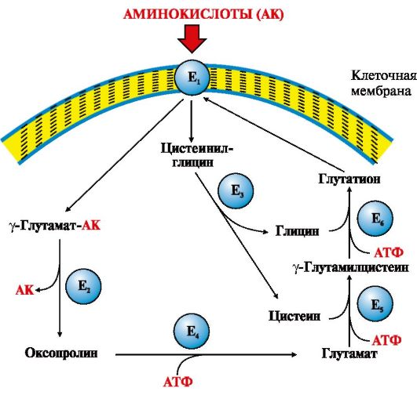
Аминокислоталар, жумладан метионин Na+ га боглик каналлар оркали, нейтрал аминокислоталар (фенилаланин, лейцин) ва лизин бу каналган боглик булмаган холда ташилади. Нейтрал аминокислоталар учун асосий ташувчи тизимлардан бири γ-глутамил цикл булиб, у буйрак, меъда ости бези, жигар, талок, мия ва бошка тукималарда мухим ахамият касб этади.
Е₁ - γ-глутамилтранспептидаза (γ-ГТ); Е₂ - γ-глутамилциклотрансфераза; Е₃ - пептидаза; Е₄ - оксопролиназа; Е₅ - γ-глутамилцистеинсинтетаза; Е₆ - глутатионсинтетаза.

Slide 12
Бу тизим битта мембрана ва бешта цитоплазматик ферментдан ташкил топган. Аминокислотани хужайра ичига ташилиши γ-ГТ таъсири остида глутатиондан глутамил колдиги юзага келиши билан амалга ошади. Кейин аминокислота эркин холга утиб, глутамил колдик глутатионга айланади ва аминокислота молекуласини богланиш имконига эга булади.
Тизимни ишлашида мембрана ферменти γ-глутамилтранспептидаза (γ-ГТ) асосий рол уйнайди. У γ-глутамил группани ташилишини катализлайди. Глутатион барча хужайраларда мавжуд булади. Хужайрага битта аминокислота молекуласининг γ-глутамил цикл оркали ташилиши учун уч молекула АТФ сарфланади.
γ-ГТ буйракда, меъда ости безида, жигар ва бошка тукималарда куп микдорда булади. Унинг кон плазмасидаги активлиги нормада 30-50 МЕ/л (мкмоль/мин-мг) га тенг. Бу кондан аникланиб, жигар ва юрак хасталикларини ташхислашда кулланилади. γ-ГТ-тестдан шунингдек, меъда ости бези, жигар, простата бези саратонини маркерлаш учун хам кенг фойдаланилади.

